Slide 1
主流开源框架
spring课程

Slide 2
4 spring的数据库操作
4.1 spring集成jdbc
Spring提供了一个工具类JdbcTemple，该类对jdbc的操作进行了轻量级别的封装。优点如下：
直接使用sql语句操作数据库，效率很高。
支持数据库的分区，这是数据量大的项目的实现方案，hibernate无法实现。
使用java语言拼sql语句，效率很高，这是ibatis无法达到的。
缺点如下：
sql语句直接写在java程序中，很难管理，但部分企业进行了封装，实现了sql语句的简单管理。
编码量大。

Slide 3
4 spring的数据库操作
4.1 spring集成jdbc
JdbcTemplate简介：封装了操作数据库的各种方法，该类包含一个dataSource属性（数据源），只有在初始化数据源的情况下才能调用JdbcTemplate的方法。
数据源：数据源为主流连接池的数据源对象（例如C3P0，DBCP数据库连接池），因此在使用JdbcTemplate前，要创建数据源对象。
Dao
JdbcTemplate
dataSource
(C3p0)
使用spring集成jdbc包含如下几部：
导入集成包、连接池包。
初始化连接池数据源对象。
初始化JdbcTemplate对象。
调用JdbcTemplate的API接口完成数据库操作。
数据库

Slide 4
4.1 spring集成jdbc
4.1.1 导入集成包、连接池包
集成Jdbc所需包如下，应导入IOC、AOP包，随后使用。
spring与jdbc集成包
org.springframework.jdbc-3.0.2.RELEASE.jar
该包封装并简化了jdbc的操作，JdbcTemplate就在此包内。
org.springframework.transaction-3.0.2.RELEASE.jar
该包封装了对于数据库访问的事物控制方式，之后章节用到的声明式事物控制就封装在此包内。
连接池包
com.springsource.com.mchange.v2.c3p0-0.9.1.2.jar
c3p0连接池。
数据库驱动包
ojdbc6.jar

Slide 5
4.1 spring集成jdbc
4.1.1 DaraSources（数据源）连接池C3P0
Spring 使用连接池进行数据库的连接
负责从连接池获取一个连接、放回一个连接
一般我们在项目中操作数据库时，都是每次需要操作数据库就建立一个连接，操作完成后释放连接。因为jdbc没有保持连接的能力，一旦超过一定时间没有使用（大约几百毫秒），连接就会被自动释放掉。而每次新建连接都需要140毫秒左右的时间，所以耗费时间比较多。若使用C3P0连接池来池化连接，随时取用，则平均每次取用只需要10-20毫秒。这在高并发随机访问数据库的时候对效率的提升有很大帮助。
C3P0连接池会根据你的配置来初始化N个数据库连接，空闲T时间后连接过期又会自动新建K个连接使得连接池总有空闲的数据库连接等待被取用。我们只需通过dataSourse.getConnection()即可从线程池中取用一个已经连接好的空闲连接，执行数据库操作。然后“断开”（放回）这个连接，把这个连接的使用权放回连接池。真正的数据库连接的创建与释放是由C3P0在后台自动完成的，我们花的只是取用与释放占用权的时间。全程耗时10+毫秒，比原来提高了几十倍

Slide 6
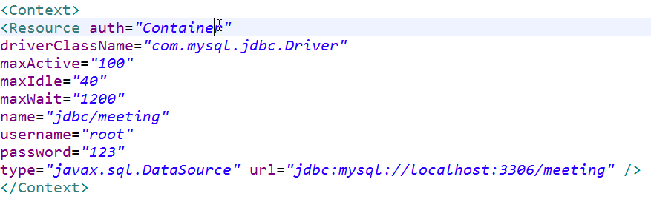
4.1 spring集成jdbc
4.1.1 DaraSources（数据源）连接池C3P0
Tomcat可以使用连接池
由容器提供，需要配置 容器，因此 动态项目（不使用DBUtil）
1.META-INF 配置一个context.xml
2.修改web.xml文件

Slide 7
4.1 spring集成jdbc
4.1.1 DaraSources（数据源）连接池
Tomcat可以使用连接池
由容器提供，需要配置 容器，因此 动态项目（不使用DBUtil）
1.META-INF 配置一个context.xml
2.修改web.xml文件
<resource-ref>
<description>DB Connection</description>
<res-ref-name>jdbc/meeting</res-ref-name>
<res-type>javax.sql.DataSource</res-type>
<res-auth>Container</res-auth>
</resource-ref>

Slide 8
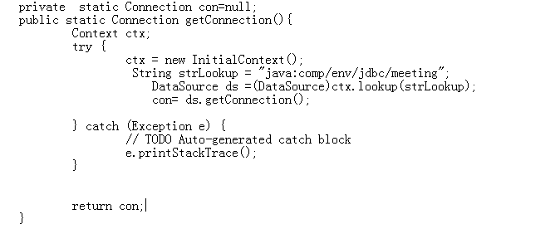
4.1 spring集成jdbc
4.1.1 DaraSources（数据源）连接池C3P0
3.读取连接

Slide 9
4.1 spring集成jdbc
4.1.2 初始化连接池数据源对象
ComboPooledDataSource初始化可以使用spring的依赖注入，调用setter方法注入，优点是配置简单，将配置信息抽取到配置文件中，避免了硬编码。
<bean id=“dataSource"
class="com.mchange.v2.c3p0.ComboPooledDataSource">
<property name="jdbcUrl" value="jdbc:oracle:thin:@localhost:1521:orcl"/>
<property name="driverClass" value="oracle.jdbc.OracleDriver"/>
<property name="user" value="spring"/>
<property name="password" value="123"/>
<property name="initialPoolSize" value="3"/>
<property name="maxPoolSize" value="10"/>
<property name="minPoolSize" value="1"/>
<property name="acquireIncrement" value="3"/>
<property name="maxIdleTime" value="60"/>
</bean>
import javax.sql.DataSource;

Slide 10
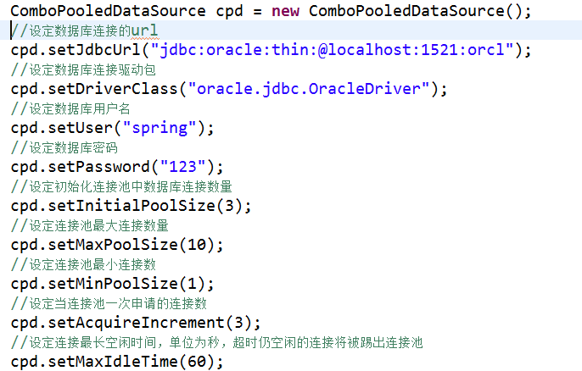
4.1 spring集成jdbc
4.1.2 初始化连接池数据源对象
初始化连接池数据源对象： ComboPooledDataSource，该对象包含连接数据库的基本属性、连接池的配置属性，只有设定这些属性后才能使用。

Slide 11
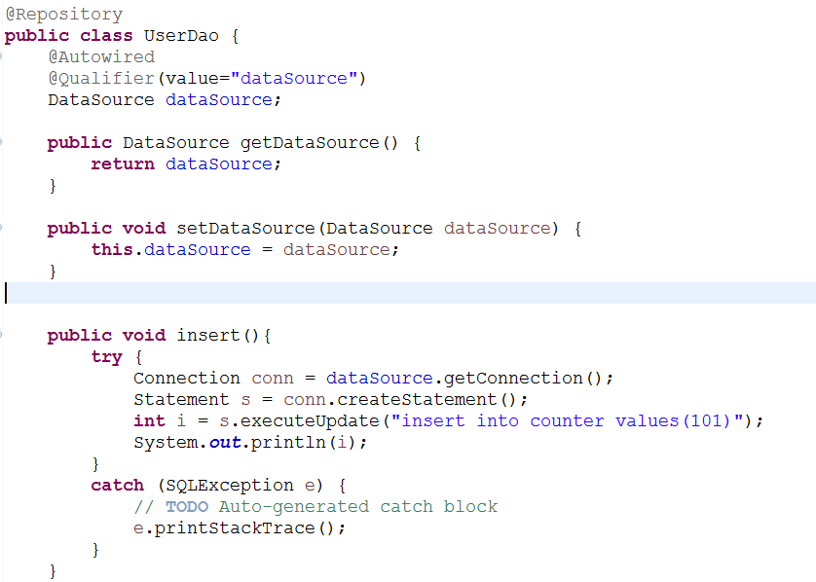
4.1 spring集成jdbc
4.1.2 初始化连接池数据源对象

Slide 12


4.1 spring集成jdbc
4.1.3 初始化JdbcTemplate对象
JdbcTemplate:spring封装的jdbc工具类，包含一个dataSource变量（数据源），只有初始化数据源才能使用JdbcTemplate对象。
Dao类可以直接继承或间接集成JdbcTemplate，也可以把JdbcTemplate作为Dao实现类的全局变量。
通过spring的依赖注入设定Dao类继承的dataSource属性
配置好的数据源组件

Slide 13
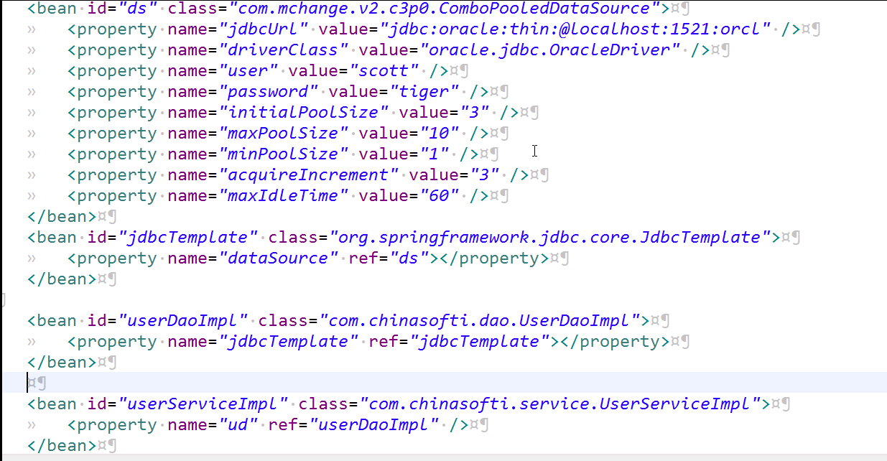
4.1 spring集成jdbc
4.1.3 初始化JdbcTemplate对象
完整配置

Slide 14
4.1 spring集成jdbc
4.1.4 JdbcTemplet常用API接口
update：方法可以执行一次sql语句完成数据更新操作（增删改）
int update(String sql, Object[] obs);
返回值：执行本次操作更新的数据数量。
参数说明：
sql：sql语句，可以带预处理。
Object[]：预处理参数。（可选）
Object query(String sql,Object[] obs, ResultSetExtractor rs)
返回值：返回rs接口的实现类中实现方法返回值（一般用来查询一个对象）。
参数说明：
sql：sql语句，可以带预处理。
Object[]：预处理参数。（可选）
rs：开发者需要实现的接口，接口中包含一个抽象方法

Slide 15

4.1 spring集成jdbc
4.1.4 JdbcTemplet常用API接口
参数说明：
rs：ResultSet对象，由spring容器在执行sql时创建，并传递到该方法中，开发者根据rs获取对象并封装数据，最后返回封装好的数据。
List query(String sql,Object[] obs, RowMapper rm)
参数说明：
sql：sql语句，可以带预处理。
Object[]：预处理参数。（可选）
rm：开发者需要实现的接口，接口中包含一个抽象方法

Slide 16
4.1 spring集成jdbc
4.1.4 JdbcTemplet常用API接口
public Object mapRow(ResultSet rs, int arg1)
mapRow的参数说明：
rs：正在迭代的ResultSet。
arg1：已经迭代了多少次。
返回值：将rm接口的实现类中实现方法的返回值封装到一个List中，并返回。

Slide 17
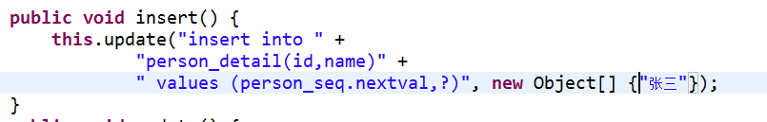
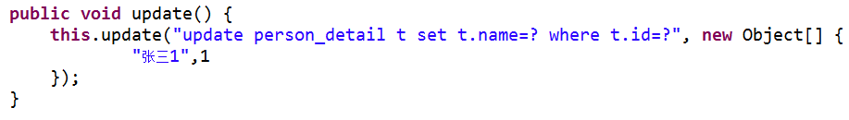
4.1 spring集成jdbc
4.1.5 CURD操作
创建数据：
修改数据
创建（Create）、更新（Update）、读取（Retrieve）和删除（Delete）操作。

Slide 18
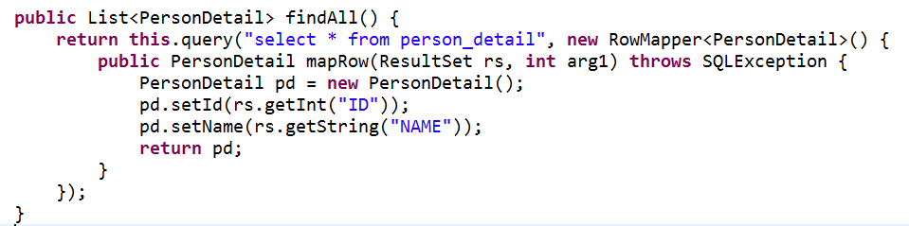

4.1 spring集成jdbc
4.1.5 CURD操作
查询数据（返回集合）：
删除数据

Slide 19
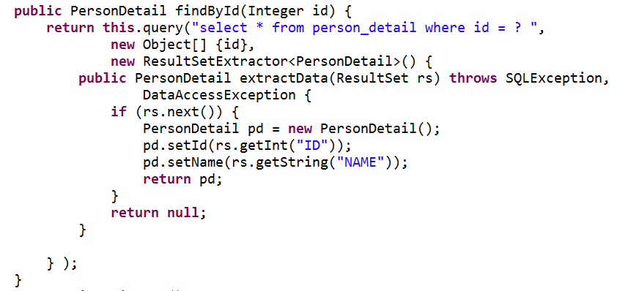
4.1 spring集成jdbc
4.1.5 CURD操作
查询数据（根据id）：

Slide 20
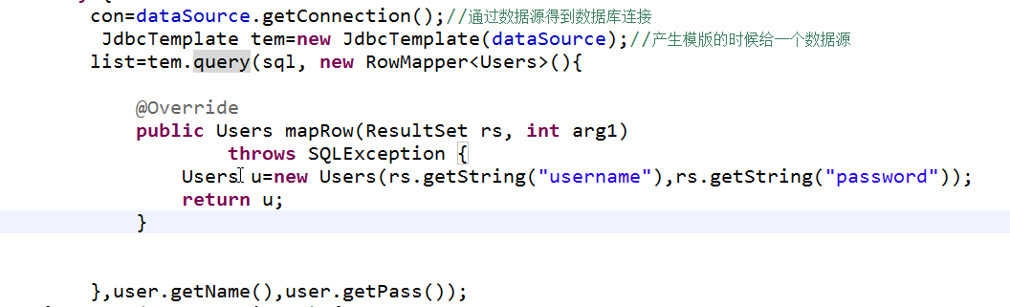
4.1 spring集成jdbc
4.1.5 CURD操作
查询数据（根据id）：

Slide 21
4.2 jdbc的事物控制
4.2.1 事务概述
比如你去ATM机取1000块钱，大体有两个步骤：首先输入密码金额，银行卡扣掉1000元钱；然后ATM出1000元钱。这两个步骤必须是要么都执行要么都不执行。如果银行卡扣除了1000块但是ATM出钱失败的话，你将会损失1000元；如果银行卡扣钱失败但是ATM却出了1000块，那么银行将损失1000元。所以，如果一个步骤成功另一个步骤失败对双方都不是好事，如果不管哪一个步骤失败了以后，整个取钱过程都能回滚，也就是完全取消所有操作的话，这对双方都是极好的。 事务就是用来解决类似问题的。事务是一系列的动作，它们综合在一起才是一个完整的工作单元，这些动作必须全部完成，如果有一个失败的话，那么事务就会回滚到最开始的状态，仿佛什么都没发生过一样。 在企业级应用程序开发中，事务管理必不可少的技术，用来确保数据的完整性和一致性。

Slide 22
4.2 jdbc的事物控制
4.2.1 事物概述
数据库的事物： 事务是一组操作的执行单元，相对于数据库操作来讲，事务管理的是一组SQL指令，比如增加，修改，删除等。事务的一致性，要求，这个事务内的操作必须全部执行成功，如果在此过程种出现了差错，比如有一条SQL语句没有执行成功，那么这一组操作都将全部回滚
事物的四大特性(ACID)
atomic(原子性):要么都发生，要么都不发生。
consistent(一致性):数据应该不被破坏。
isolate(隔离性):用户间操作不相混淆
durable(持久性):永久保存,例如保存到数据库中等

Slide 23
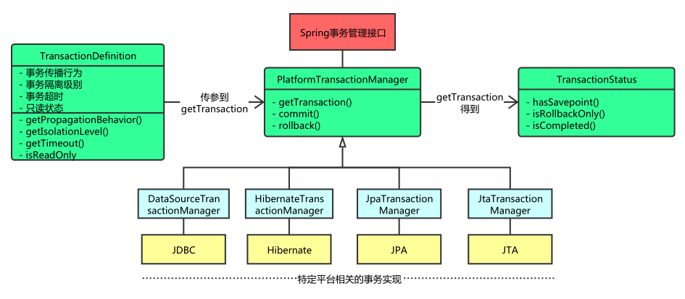
4.2 jdbc的事物控制
4.2.1 事物概述

Slide 24
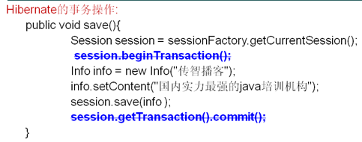
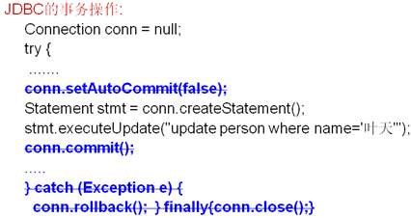
4.2 jdbc的事物控制
4.2.1 事物概述
Spring提供了两种事务管理方式
编程式事务管理
通过程序代码来控制你的事务何时开始，何时结束等，结果是控制的颗粒度更细，但需要手写程序，另外在团队合作开发时，会出现事物管理混乱。

Slide 25
4.2 jdbc的事物控制
4.2.1 事物概述
声明式事务管理
这是通过AOP实现的。大多数Spring用户选择声明式事务管理，这是最少影响应用代码的选择，因而这是和非侵入性的轻量级容器的观念是一致的。
通过配置即可完成事务

Slide 26
4.2 jdbc的事物控制
4.2.1 事物概述
声明式事务管理
在Spring中，你只需要在Spring配置文件中做一些配置，即可将数据库的访问纳入到事务管理中，解除了和代码的耦合， 这是对应用代码影响最小的选择。当你不需要事务管理的时候，可以直接从Spring配置文件中移除该设置
spring的事务管理器： spring没有直接管理事务，只是开发了事物管理器调用第三方组件完成事物控制。
事务管理器实现 | 目标
org.springframework.jdbc.datasource.DataSourceTransactionManager | 在单一的JDBC Datasource中的管理事务
org.springframework.orm.hibernate3.HibernateTransactionManager | 当持久化机制是hibernate时，用它来管理事务
org.springframework.jdo.JdoTransactionManager | 当持久化机制是Jdo时，用它来管理事务。
org.springframework.transaction.jta.JtaTransactionManager | 使用一个JTA实现来管理事务。在一个事务跨越多个资源时必须使用
org.springframework.orm.ojb.PersistenceBrokerTransactionManager | 当apache的ojb用作持久化机制时，用它来管理事务。

Slide 27
4.2 jdbc的事物控制
4.2.1 事物概述
Spring控制事物的方式：spring控制事物是以bean组件的函数为单位的，如果一个函数正常执行完毕，该函数内的全部数据库操作按照一次事物提交，如果抛出异常，全部回滚。
事物的传播策略：如两个bean组件都由spring控制事物，且组件的函数之间存在调用关系，即（bean1 函数a 调用了 bean2 函数b），spring提供了一组配置方式供开发者选择，这些配置方式称为事物的传播策略。

Slide 28
4.2 jdbc的事物控制
4.2.1 事物概述
事物的传播策略
传播行为 | 意义
REQUIRED | 业务方法需要在一个事务中运行。如果方法运行时，已经处在一个事务中，那么加入到该事务，否则为自己创建一个新的事务
NOT_SUPPORTED | 声明方法不需要事务。如果方法没有关联到一个事务，容器不会为它开启事务。如果方法在一个事务中被调用，该事务会被挂起，在方法调用结束后，原先的事务便会恢复执行
REQUIRESNEW | 属性表明不管是否存在事务，业务方法总会为自己发起一个新的事务。如果方法已经运行在一个事务中，则原有事务会被挂起，新的事务会被创建，直到方法执行结束，新事务才算结束，原先的事务才会恢复执行
MANDATORY | 该属性指定业务方法只能在一个已经存在的事务中执行，业务方法不能发起自己的事务。如果业务方法在没有事务的环境下调用，容器就会抛出例外。
SUPPORTS | 这一事务属性表明，如果业务方法在某个事务范围内被调用，则方法成为该事务的一部分。如果业务方法在事务范围外被调用，则方法在没有事务的环境下执行
Never | 指定业务方法绝对不能在事务范围内执行。如果业务方法在某个事务中执行，容器会抛出例外，只有业务方法没有关联到任何事务，才能正常执行
NESTED | 如果一个活动的事务存在，则运行在一个嵌套的事务中. 如果没有活动事务, 则按REQUIRED属性执行.它使用了一个单独的事务， 这个事务拥有多个可以回滚的保存点。内部事务的回滚不会对外部事务造成影响。它只对DataSourceTransactionManager事务管理器起效

Slide 29
4.2 jdbc的事物控制
4.2.1 事物概述
数据库的隔离级别：
脏读:一个事务读取了另一个事务改写但还未提交的数据,如果这些数据被回滚，则读到的数据是无效的。
不可重复读：在同一事务中，多次读取同一数据返回的结果有所不同。换句话说就是，后续读取可以读到另一事务已提交的更新数据。相反，“可重复读”在同一事务中多次读取数据时，能够保证所读数据一样，也就是，后续读取不能读到另一事务已提交的更新数据。
幻读：一个事务读取了几行记录后，另一个事务插入一些记录，幻读就发生了。再后来的查询中，第一个事务就会发现有些原来没有的记录。
隔离级别 | 含义
DEFAULT | 使用后端数据库默认的隔离级别(spring中的的选择项)
READ_UNCOMMITED | 允许你读取还未提交的改变了的数据。可能导致脏、幻、不可重复读
READ_COMMITTED | 允许在并发事务已经提交后读取。可防止脏读，但幻读和 不可重复读仍可发生
REPEATABLE_READ | 对相同字段的多次读取是一致的，除非数据被事务本身改变。可防止脏、不可重复读，但幻读仍可能发生。
SERIALIZABLE | 完全服从ACID的隔离级别，确保不发生脏、幻、不可重复读。这在所有的隔离级别中是最慢的，它是典型的通过完全锁定在事务中涉及的数据表来完成的。

Slide 30
4.2 jdbc的事物控制
4.2.1 事物概述
只读事物与读写事物：
与所访问的数据库以及数据库驱动程序相关，并不一定是一个强制选项（例如在只读事物中去更新事物时允许的）。但若在事物中声明了只读事物，将会暗示数据库驱动程序和数据库系统，这个事务并不包含更改数据的操作，那么驱动程序和数据库就有可能根据这种情况对该事务进行一些特定的优化，比方说不安排相应的数据库锁，不记录回滚日志等，以减轻事务对数据库的压力，毕竟事务也是要消耗数据库的资源的。
使用场景：
只读事物：单纯的数据库查询
读写事物：对数据进行修改的操作。

Slide 31
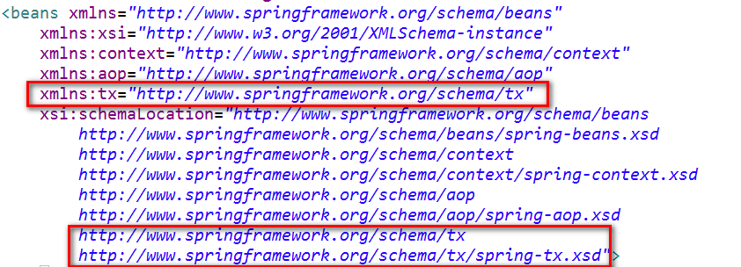
4.2 jdbc的事物控制
4.2.2 spring声明式事物控制
使用spring声明式事物控制分为如下几步：
在配置文件头信息上增加tx命名空间与tx.xsd：声明式事物控制需要引入tx标签，因此要引入此xsd文件。

Slide 32
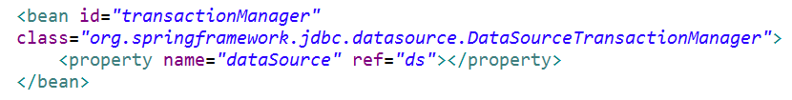
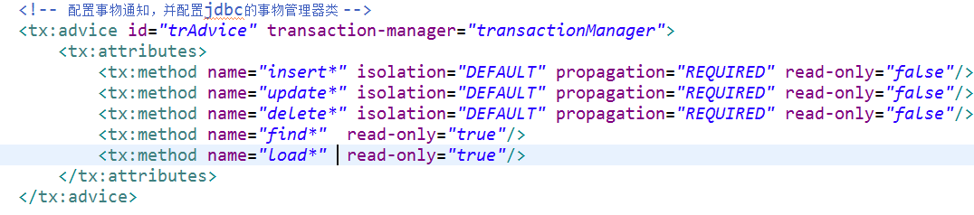
4.2 jdbc的事物控制
4.2.2 spring声明式事物控制
配置事物控制管理器：jdbc的事物控制管理器为DataSourceTransactionManager
配置事物通知：配置哪些函数委托spring进行事物管理，以及事物管理的隔离级别、传播行为、是否只读事物属性。建议大家在需要更新数据的函数上配置隔离级别为数据库默认级别，传播行为采用required，读写事物。而只是查询的函数使用只读事物，效率更高。

Slide 33
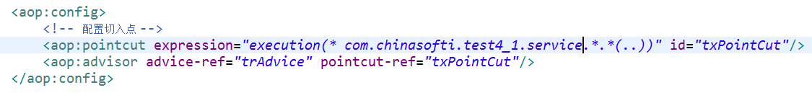
4.2 jdbc的事物控制
4.2.2 spring声明式事物控制
配置事物的切入点：也就是spring的哪些组件要配置事物通知。
在spring的三层架构中，建议把事物控制放在service层。

Slide 34
4.2 jdbc的事物控制
4.2.3 使用注解完成事物控制
配置文件上增加
<!--1 启用spring的自动扫描功能-->
<context:component-scan base-package=“url">
</context:component-scan>
<!--5 采用@Transactional注解方式使用事务 -->
<tx:annotation-driven transaction-manager="txManager" />
在业务层的方法上增加transactional注解。
//在需要被事物管理的方法上配置注解
@Transactional(propagation=Propagation.REQUIRED,isolation=Isolation.DEFAULT,readOnly=true)
public void save () throws Exception {
}

